Slide 1

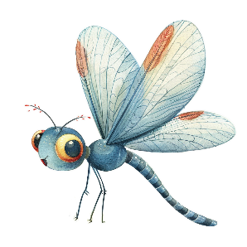

















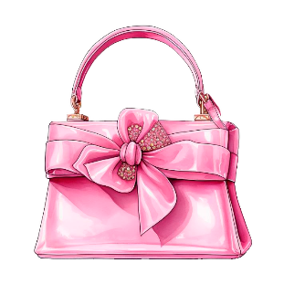






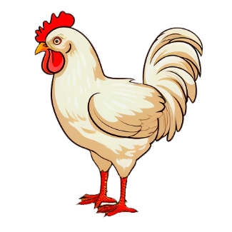


Мама дбає про…
Музикант співає про…
Даша мріє про…
Кухар забув про…
Бабуся читає про…

